Slide 1
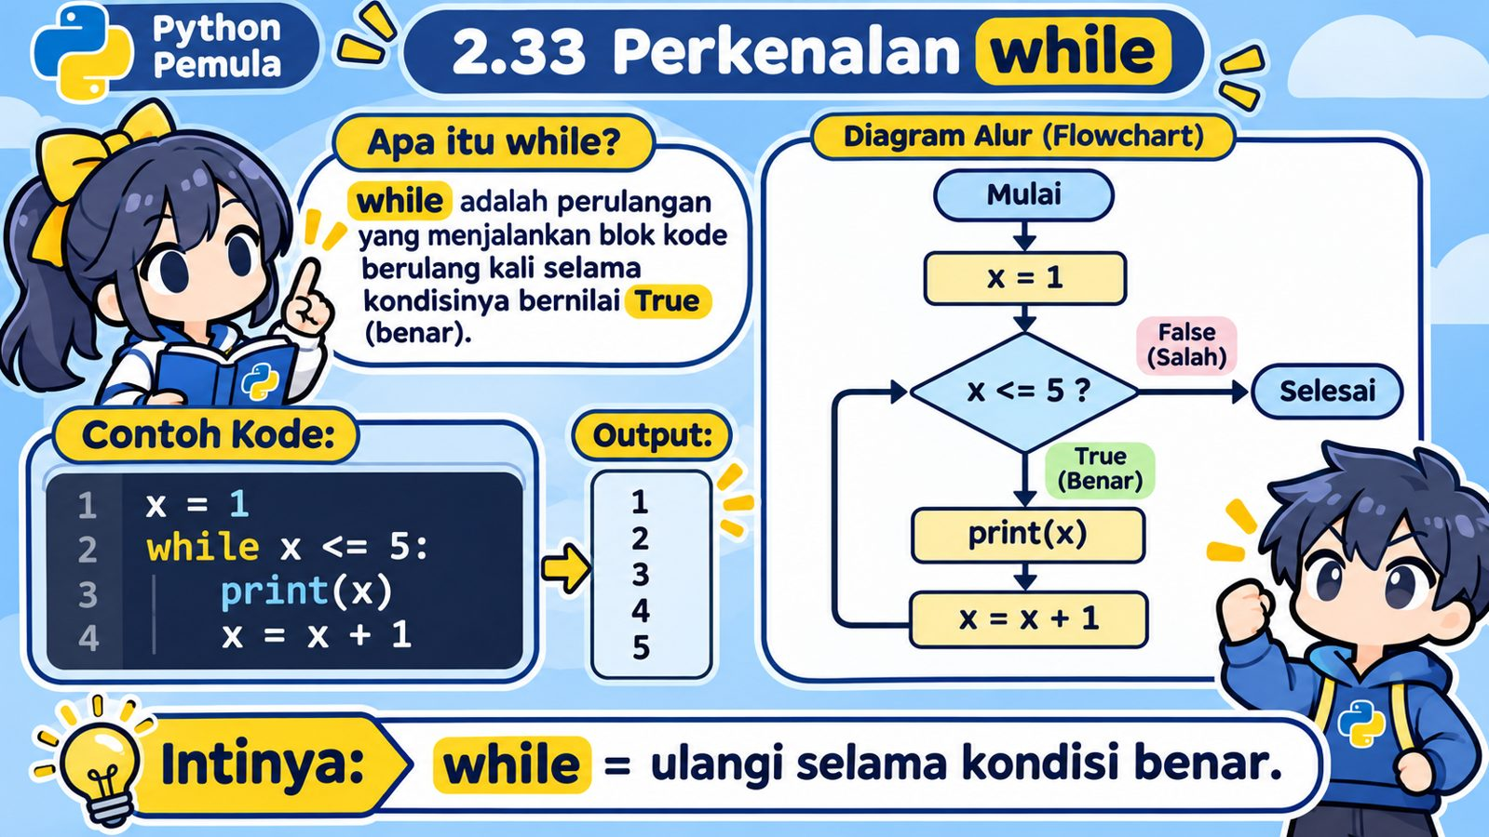
2.33 — Perkenalan while
Mengenal perulangan: ulangi kode selama kondisi masih benar
while = ulangi selama kondisi bernilai True

Slide 2
Apa itu while?
while adalah perintah perulangan di Python.
Python akan menjalankan blok kode berulang kali selama sebuah kondisi masih bernilai True.
Bentuk dasar:
while kondisi:
perintah
perintah_lain
Begitu kondisi menjadi False, perulangan berhenti dan program lanjut ke baris setelah blok while.
while membutuhkan kondisi dan blok kode

Slide 3
Analogi Sederhana untuk Orang Awam
Bayangkan Anda berkata:
“SELAMA botol masih kosong, isi air satu gelas lagi.”
Kata SELAMA mirip dengan while.
Program terus mengulang aksi selama syarat masih terpenuhi.
Saat syarat tidak lagi terpenuhi, program berhenti mengulang.
while bukan berarti 'ulang beberapa kali tertentu'; while berarti 'ulang selama kondisi benar'.
while dikendalikan oleh kondisi

Slide 4
Contoh Dasar: Cetak Angka 1 sampai 5
x = 1
while x <= 5:
print(x)
x = x + 1
Cara membaca:
1. mulai x = 1
2. cek apakah x <= 5
3. jika True, print(x)
4. tambah x satu
5. cek lagi
Output: 1 2 3 4 5
Setiap putaran disebut iteration

Slide 5
Step by Step Cara Kerja while
1. Set nilai awal
x = 1
2. Cek kondisi
x <= 5 ?
3. True → jalankan
blok while
4. Update x
x = x + 1
Setelah update, Python kembali ke kondisi. Jika kondisi False, perulangan berhenti.
Cek → jalankan → update → cek lagi
while bekerja seperti lingkaran yang terus kembali ke kondisi

Slide 6
Kondisi while Harus Menghasilkan True atau False
x = 3
x <= 5
# True
x = 6
x <= 5
# False
Jika kondisi True → blok dijalankan. Jika kondisi False → blok dilewati.
while membuat keputusan di setiap putaran

Slide 7
Indentation pada while
x = 1
while x <= 3:
print(x)
x = x + 1
print('Selesai')
Baris yang menjorok ke dalam adalah bagian dari while.
print('Selesai') tidak menjorok, jadi hanya dijalankan setelah perulangan selesai.
Di Python, indentation menentukan blok kode—bukan sekadar untuk mempercantik tampilan.
Indentation menentukan apa yang diulang

Slide 8
Kenapa Variable Harus Diubah?
x = 1
while x <= 5:
print(x)
x = x + 1
Baris x = x + 1 membuat nilai x berubah.
Perubahan ini diperlukan agar suatu saat kondisi x <= 5 menjadi False.
Tanpa perubahan yang tepat, while bisa terus berjalan tanpa berhenti.
Update variable membantu while mencapai kondisi berhenti

Slide 9
Apa itu Infinite Loop?
x = 1
while x <= 5:
print(x)
# x tidak pernah berubah
Karena x selalu 1, kondisi x <= 5 selalu True.
Program akan terus mencetak 1 berulang-ulang.
Ini disebut infinite loop: perulangan yang tidak pernah mencapai kondisi berhenti.
Infinite loop biasanya terjadi karena kondisi tidak pernah menjadi False

Slide 10
Kalau Kondisi Sejak Awal Sudah False?
x = 10
while x < 5:
print(x)
Saat pertama kali dicek:
10 < 5 → False
Jadi blok while tidak dijalankan sama sekali.
while bisa berjalan 0 kali, 1 kali, atau berkali-kali—tergantung kondisi.
while tidak menjamin blok pasti dijalankan

Slide 11
Trace Program: Ikuti Nilai x
Putaran
x sebelum
x <= 5?
Output
x sesudah
1
1
True
1
2
2
2
True
2
3
3
3
True
3
4
4
4
True
4
5
5
5
True
5
6
Stop
6
False
-
-
Tracing membantu melihat perubahan nilai pada setiap iteration

Slide 12
Bedakan while dengan if
if
Mengecek kondisi satu kali.
Jika True, blok dijalankan satu kali.
while
Mengecek kondisi berulang kali.
Selama True, blok terus diulang.
if = keputusan sekali | while = keputusan berulang
Jangan tertukar antara percabangan dan perulangan

Slide 13
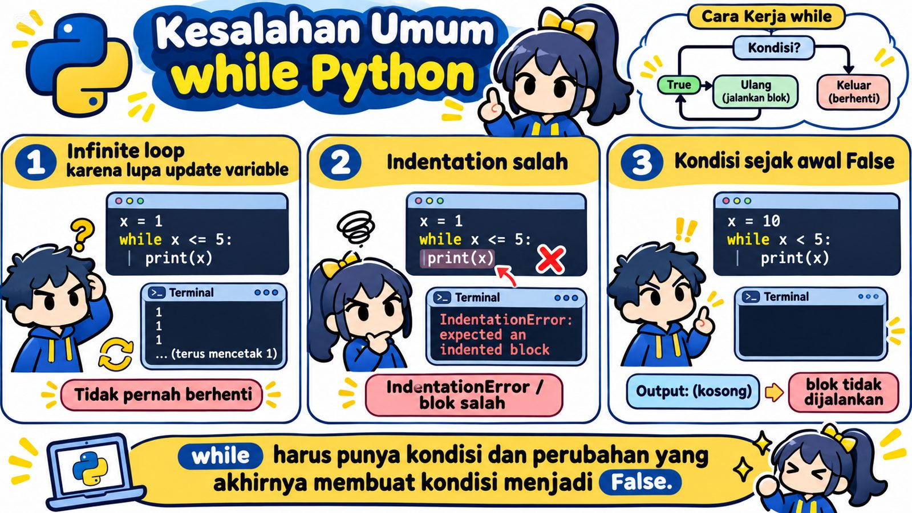
Kesalahan Umum saat Belajar while
Perhatikan kondisi, indentation, dan perubahan variable

Slide 14
Latihan 1 — Tebak Output
A.
x=1
while x<4:
print(x)
x+=1
Output: 1, 2, 3
B.
x=3
while x>0:
print(x)
x-=1
Output: 3, 2, 1
C.
x=5
while x<5:
print(x)
Output: tidak ada output
D.
x=1
while x<=2:
print(x)
x+=1
Output: 1, 2
Cek tiga hal: nilai awal, kondisi, dan perubahan variable.
Prediksi dulu sebelum menjalankan kode

Slide 15
Ringkasan 2.33 — Perkenalan while
Yang perlu diingat:
• while adalah perulangan berbasis kondisi
• Blok dijalankan selama kondisi True
• Kondisi dicek sebelum setiap putaran
• Indentation menentukan blok while
• Variable sering perlu di-update
• Kondisi yang tak pernah False dapat menyebabkan infinite loop
• Kondisi awal False berarti blok berjalan 0 kali
Contoh inti:
x = 1
while x <= 5:
print(x)
x = x + 1
Output:
1 2 3 4 5
Mental model: cek kondisi → jalankan blok → ubah keadaan → cek kondisi lagi.
Selesai 2.33 — dasar while sudah dipahami

